Slide 1
Gestão: Modelos, Estratégias e Resultados
Eng. Luana Siewert Pretto, Msc
Presidente Companhia Águas de Joinville

Slide 2
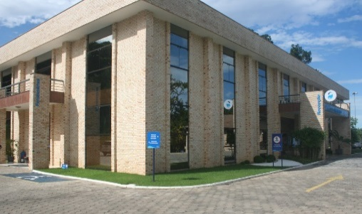
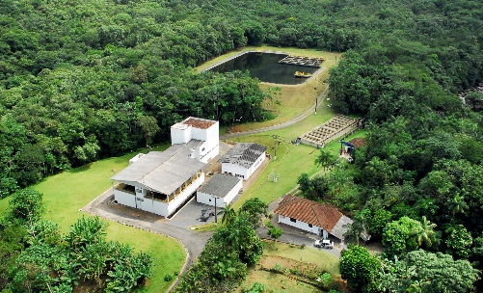
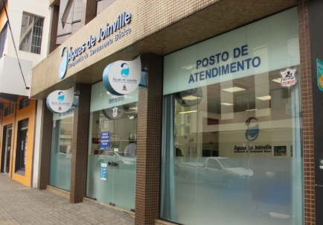
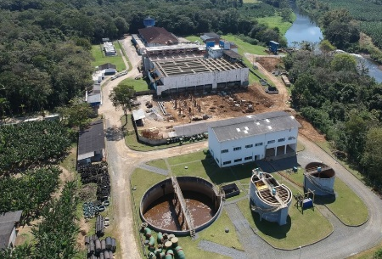
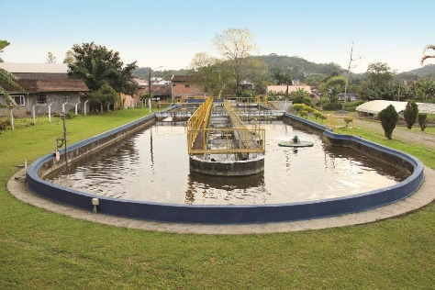
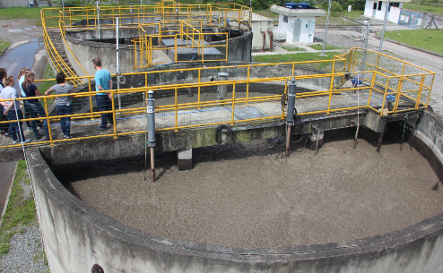
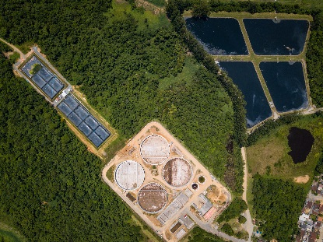
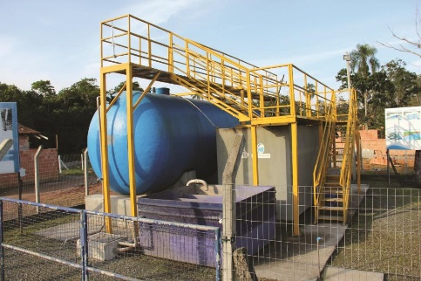
Razão Social | Companhia Águas de Joinville
Fundação | Ano 2005
Enquadramento Jurídico | Empresa Pública
Participação acionária | Prefeitura: 100%
Objeto da concessão | Serviços públicos de água e esgoto

Slide 3
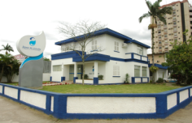
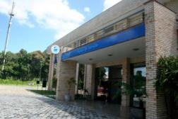
GESTÃO COMPARTILHADA
MUNICÍPIO E CASAN
CRIAÇÃO DA AMAE
1973
2001
2002
2003
2004
2005
2006
2007
ADESÃO AO MODELO DE EXCELÊNCIA DE GESTÃO - MEG
2010
2025
SAMAE
CONCESSÃO À CASAN
CRIAÇÃO ÁGUAS DE JOINVILLE

Slide 4
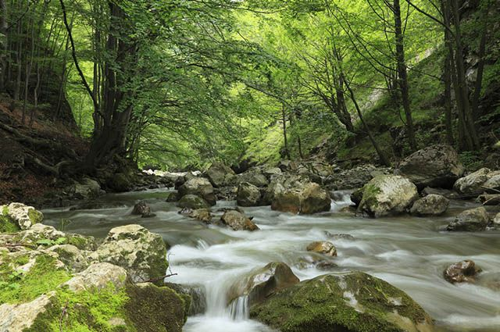
Gestão: Modelos, Estratégias e Resultados
Empresas – Consomem Recurso e geram produtos e Serviços
Modelo de Gestão - o conjunto de normas e princípios que devem orientar os gestores na escolha das melhores alternativas para levar a empresa a cumprir sua missão com eficácia.

Slide 5
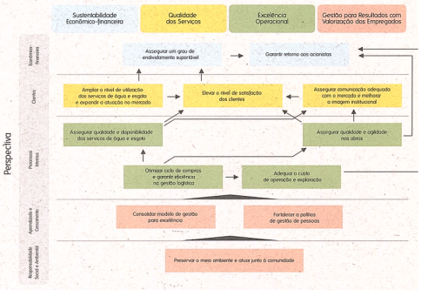
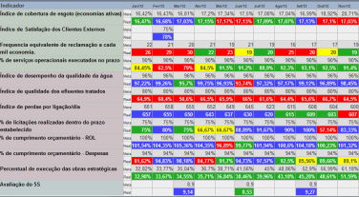
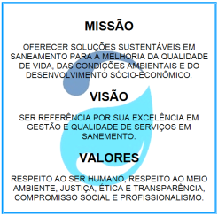
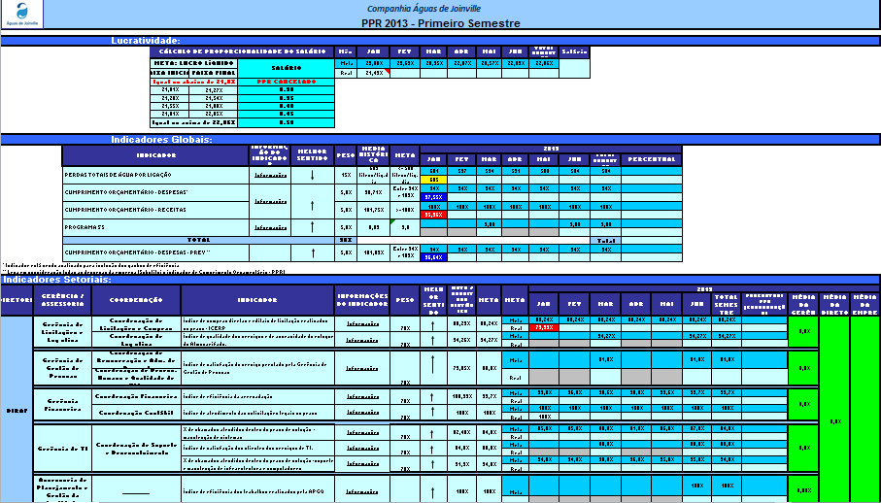
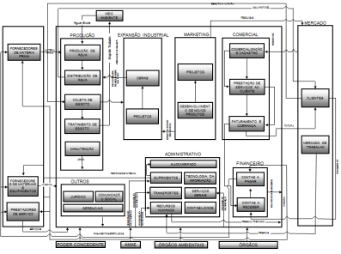
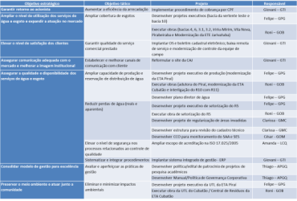
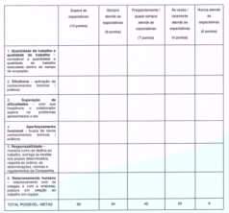
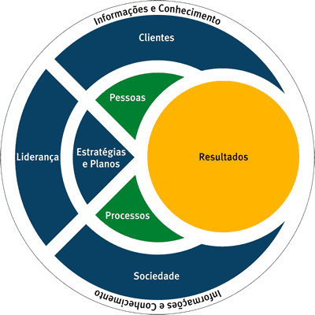
SISTEMA DE GESTÃO CAJ – Baseado no MEG
Programa Parceiros para Excelência - PAEX
Quais os objetivos da empresa?
Como medir?
NPE
Mapa estratégico
Indicadores
Estratégicos
(AGM)
Indicadores
Setoriais
(PPR)
Como alcançar os objetivos?
PMBOK
Como avaliar os responsáveis?
Novos projetos
IAN
Gestão por processos
Processos
Fazer diferente
Liderança
Diferenciada
Como avaliar a
gestão?
MEG
Avaliação de desempenho
PSI

Slide 6
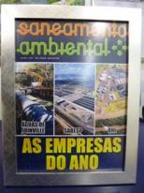
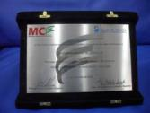
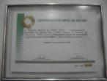
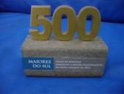
Melhor Empresa Municipal – Revista Saneamento Ambiental
Selo Verde A3P
Prêmio Ser Humano – ABRH (CCQ)
PSQT – Prêmio SESI Qualidade no Trabalho (5S)
PNQS – Prêmio Nacional de Qualidade em Saneamento
Selo Prata A3P
Certificação do Gespública
Prêmio Ser Humano – ABRH (PPR, UNICAJ)
PCE – Prêmio Catarinense de Excelência
Prêmio Nacional “5 de Junho”
Prêmio FDC
2008
2009
2010
2011
2012
2013
2014
2015
2016
2017
Reconhecimento “500 Maiores do Sul” – Revista Amanhã
Prêmio Oswaldo Checchia
Chico Mendes (aprovado)

Slide 7
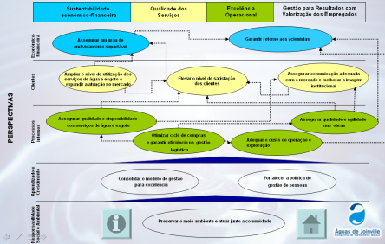
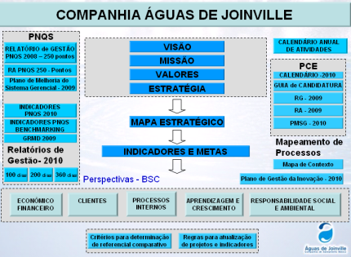
Gestão: Modelos, Estratégias e Resultados
Instrumento: Planejamento Estratégico.
2007
2009
2015
2016
2017
2018
Apoio
Souza Rocha
Apoio
CBG
Canvas –
Modelo de negócio
Apoio Cagece
Parceria com FDC

Slide 9
PPR
42,85%
Proposta de Valor
30,77%
28,21%
12,82%
7,69%
20,51%
Rios Limpos e Vivos
Infraestrutura
Água
Esgoto
Financeiro
70%
40%
30%
Eficiência/ Tempo de Reparo
18,18%
45,45%
36,37%
60%
40%
70%
30%
60%
Saúde Financeira
Qualidade
Boa
Disponível
Perdas
Cobertura
Qualidade
Vazão ecológica
Qualidade dos Rios
Preço Justo
% da amostragem onde houve reserviço
Índice de Desempenho da Qualidade da Água (IDQAD) (%)
Índice de Disponibilidade do Serviço do Sistema de Água (IDSA) (%)
Índice de Perdas (çi/lig.dia)
Índice de Qualidade do Efluente Tratado (%)
Atendimento da Vazão
Ecológica (%)
Índice de Qualidade dos Rios (IQA)
Variação entre tarifa vigente e tarifa calculada
% Serviços executados no prazo
Índice de Cobertura (%)
EBiTDA
0
100
100
100
348
100
100
100
100
0
>40%
5
98,5
95
47
95
79
5
40%
98
380
95
10
92
450
51
15
78
97
91
541
35
92
36
20
37%
≥ 20
60
≥ 95
≥ 89
571
≥ 32
76,79%
19
50
35,5%
83

Slide 10
14,29%
Mercado
45,45%
4,55%
31,82%
Captação e recuperação de Clientes
18,18%
Satisfação
Imagem
Faturamento
66,67%
33,33%
Quantidade de ligações novas – cancelamentos
(inclui: ligação nova, religação de agua cancelada e religação cortada ramal com o códigoxxx)
(ver tipos de cancelamentos
Eficiência
Reclamações
Ticket Médio: (Faturamento Água +Faturamento Esgoto+serviços)-cancelamentos/(N° economias Água + Esgoto)
Índice de Eficiência dos Serviços, com gatilho da fiscalização dos serviços (%)
Índice de Reclamações de Problemas por 100 ligações
Clipagem
Número das notícias positivas – Número das notícias negativas
100
0
10
292 (100% conversão)
85%
98
1,05
6
262 (50% de conversão)
82,84%
1,11
Orçado
83
1,41
2,14
232 (Histórico)
80,01%
79
2017
0,99
171 (Vegetativo)
77,05%

Slide 11
14,29%
Pesquisa e Expansão
70%
30%
Expansão
Estudos e Planos
Projetos
Obras
PDE
PDA
50%
50%
33,33%
66,67%
66,67%
33,33%
Cronograma
Retrabalho
Aditivos
Cronograma
% Atendimento do PDE
($ cada obra orçado/ $ original orcado)
(Estudo de Concepção – 10% / Projeto Basico 10% / Projeto Executivo 10% / Licenciamento 10% / Obra 20% / Operação 40%)
(Pontos)
% Atendimento do PDA
($ cada obra orçado/ $ original orcado)
(Estudo de Concepção – 10% / Projeto Basico 10% / Projeto Executivo 10% / Licenciamento 10% / Obra 20% / Operação 40%)
(Pontos)
% Cumprimento do Cronograma de execução de projetos e estudos
(Produtos entregues no prazo – retrabalho) / total previsto)
Média do número de revisões de projeto pós aceite final / projeto em execução
% Marcos vencidos no prazo
Marcos vencidos no prazo/total previsto
Média% Aditivo quantitativo e qualitativo de obras
>100
0
0
>100
100
100
100
0,25
7
100
4,64
83,1
83
0,5
14
90
2,44
38,1
77
1
25
75
0
17,1

Slide 12
28,57%
Operações
31,11%
31,10%
17,79%
20%
Água
Eficiência Energética
Serviços
Esgoto
33,33%
50%
16,67%
33,33%
66,67%
50%
50%
Ociosidade Bombas
Eficiência Reparo
Giro de Estoque
Fiscalização
Extravasamento
Esgoto
Água
Média % Bombas Operando
Relação entre a quantidade de bombas ociosas/ Quantidade de bombas totais da Companhia
Eficiência no reparo de vazamento e desobstrução de rede
(Total de serviços executados no prazo - Total de Resserviços) / Total de serviços executados.
% de ligações de esgoto fiscalizadas/ quantidade de ligações de esgoto existentes
Paradas de ETA
IDSP - Índice de Disponibilidade do Sistema Produtor.
% de Horas de Parada
(média Ponderada)
Índice de Giro de Estoque
Idade media do Estoque
Quantidade de OS/Km de rede
Índice de Eficiência Energética em Esgoto
Kwh/m³ tratado
Índice de Eficiência Energética em Água
Kwh/m³ produzido
0
100
100
0
100
0,36
0,34
30
98
75
0,15
99%
0,38
0,35
47
57
50
0,1879
98%
0,42
0,46
50
≥ 47
<50
0,19774
97%
0,47
0,58

Slide 13
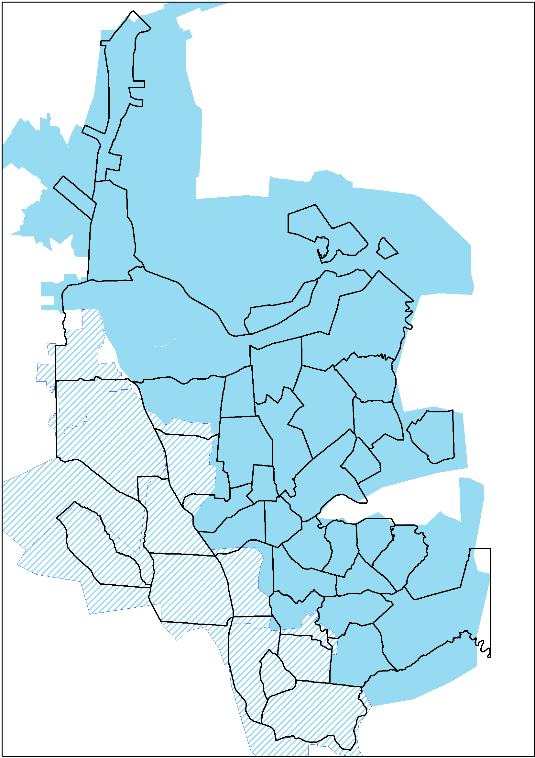
Gestão: Modelos, Estratégias e Resultados
PDA (2037)
Ampliação do R-7
R$ 3.607.965,74
Previsão de início: 01/2019
Ampliação da ETA Cubatão
R$ 28.995.460,16
Previsão de conclusão: 07/2019
Ampliação do R -0
R$ 3.916.942,87
Previsão de início: 07/2019
Modernização da ETA Piraí
R$ 24.984.377,18
Previsão de início: 01/2020
Substituição de redes
R$ 18.669.238,60
Previsão de conclusão: 06/2020
ETA Piraí Sul
R$ 77.219.999,98
Previsão de início: 01/2022

Slide 14
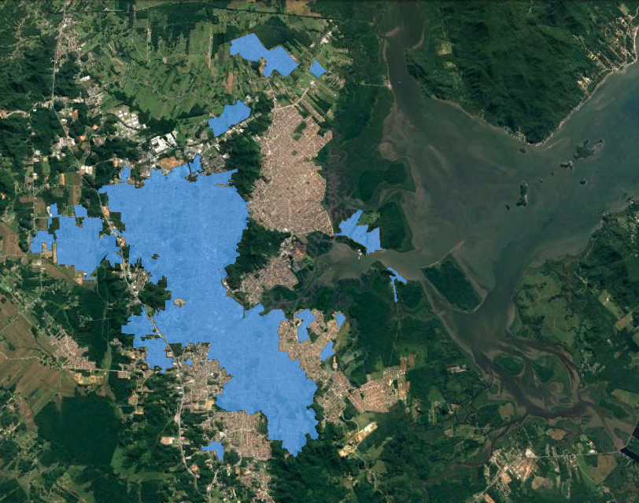
Gestão: Modelos, Estratégias e Resultados
ETE Jardim Paraíso
(90 L/s)
R$25.162.563,05
Previsão de início: 12/2019
PDE (2047)
2022
População total | hab. | 625.058
Percentual de atendimento | % | 54%
População atendida | hab. | 338.210
Economias atendidas | econ. | 120.968
Extensão de rede | Km | 799
Jardim Paraíso
94 L/s
Ampliação da ETE Espinheiros
(17,5 para 55 L/s)
R$ 15.780.810,10
Previsão de início: 03/2019
Aventureiro
Costa
e Silva
Bom Retiro
Iririú
Espinheiros
26 L/s
Comasa
Vila Nova
América
Saguaçu
Bacias
8.1
9
Jardim Sofia
Vila Nova
Jardim Paraíso
SES Vila Nova - Construção ETE (180 L/s)
R$ 37.593.739,84 (ETE)
R$ 24.922.608,00 (Rede)
Previsão de início: 11/2018
Glória
Vila Nova
69 L/s
Bacia 8.1 e 9 - Etapa 1
R$ 13.450.439,81
Previsão de conclusão: 07/2018
Centro
Boa Vista
ETE Jarivatuba
1ª etapa (600 L/s)
R$ 74.318.474,35
Conclusão: 12/2019
Morro do Amaral
Bucarein
Anita
Garibaldi
Guanabara
Morro do Meio
Jarivatuba
600 L/s
Floresta
Bacia 8.1 e 9 - Etapa 2B, 3,4,5 e 6
R$ 118.709.295,08
Previsão de início: 03/2019
Petrópolis
Bacia 9 - Etapa 2-A
R$ 9.419.421,72
Previsão de início: 09/2018
Profipo
Boehmerwald

Slide 15
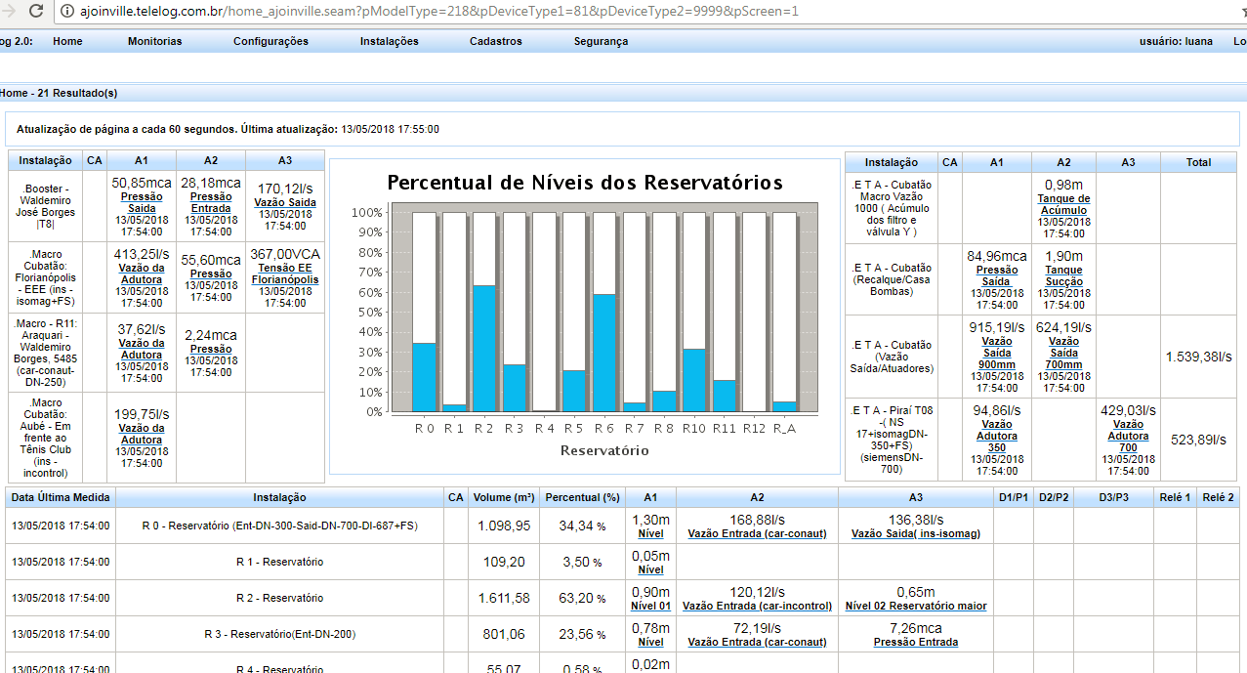
Gestão: Modelos, Estratégias e Resultados
Intenso Controle de Processos!
Criação de um CCO

Slide 16
Gestão: Modelos, Estratégias e Resultados

Slide 17
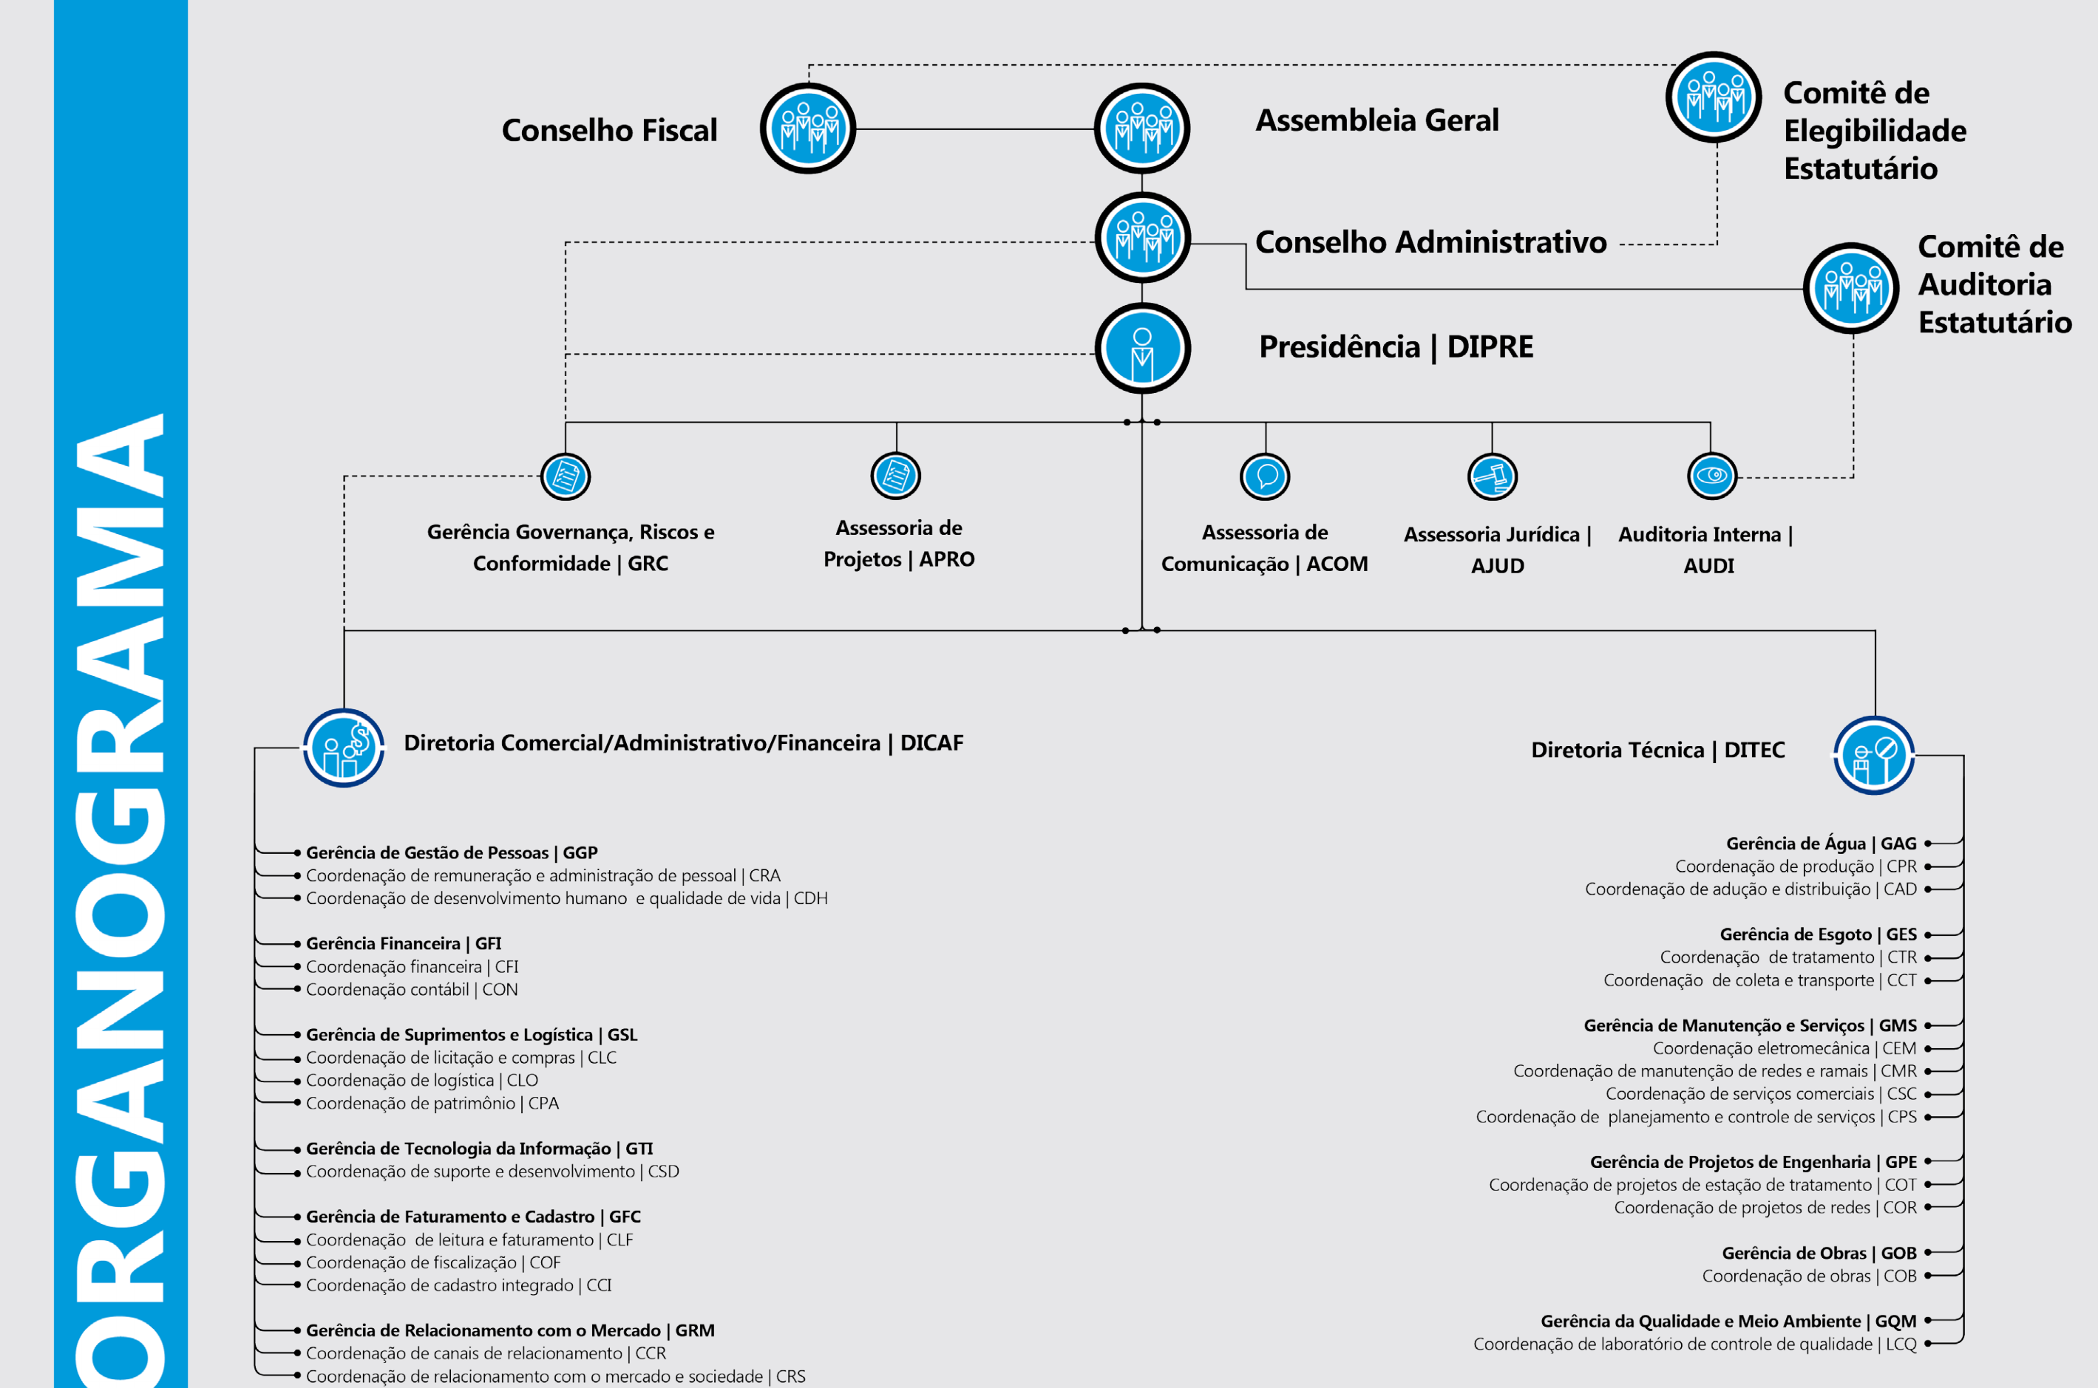
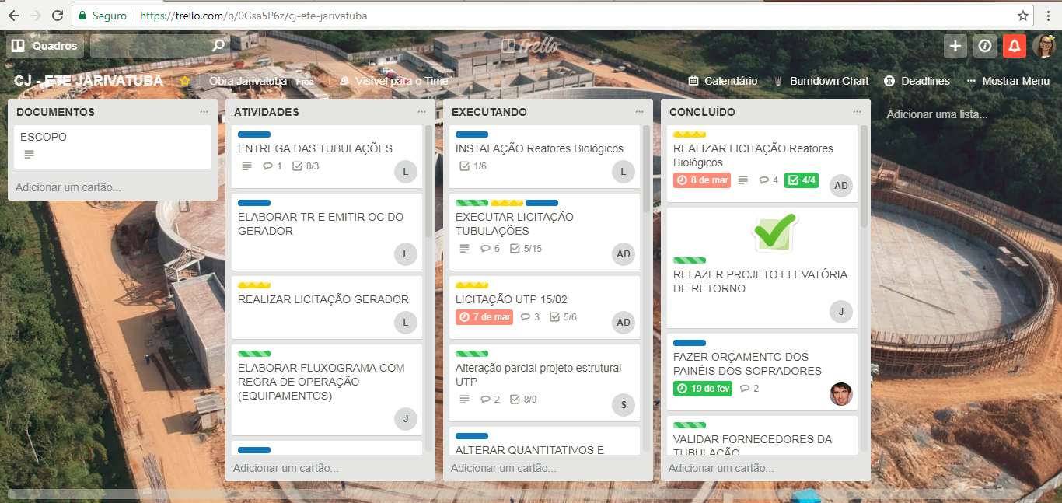
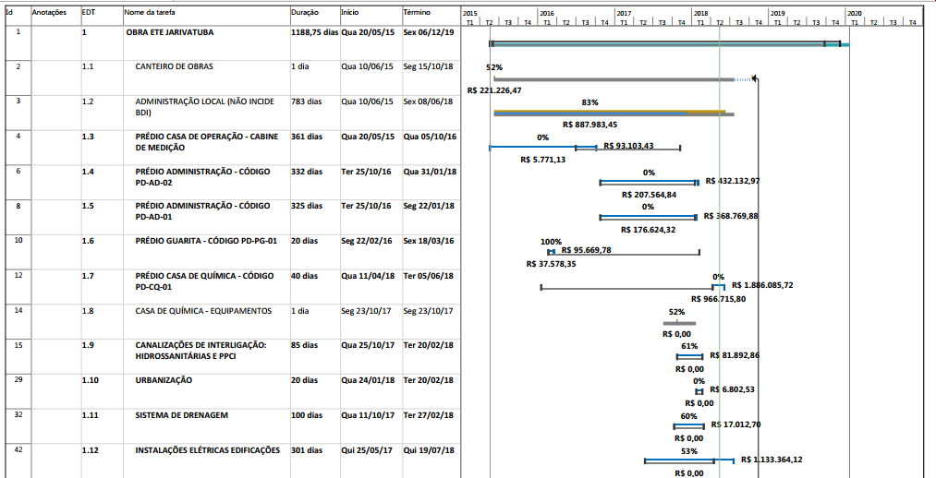
Gestão: Modelos, Estratégias e Resultados
Criação de um PMO
Intenso Controle de Projetos!

Slide 18
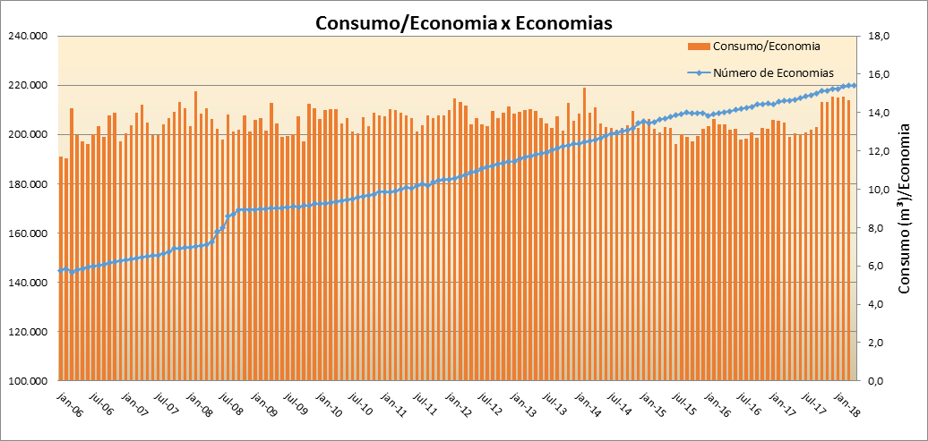
Gestão: Modelos, Estratégias e Resultados

Slide 19
Gestão: Modelos, Estratégias e Resultados

Slide 20
MUITO OBRIGADA!
Eng. Luana Siewert Pretto, Msc
Presidente Companhia Águas de Joinville
luana.pretto@aguasdejoinville.com.br

